Slide 1
Chương 9
Hệ thống IO
(Input Output System)

Slide 2
Nội dung
Tổng quan về hệ thống IO
Điều khiển IO
Nối ghép thiết bị ngoại vi
Các thiết bị ngoại vi thông dụng
IT-FIT 2021

Slide 3
Tổng quan về hệ thống IO
Giới thiệu chung
  Chức năng của hệ thống IO: Trao đổi thông tin giữa máy tính với thế giới bên ngoài
  Các thao tác cơ bản:
    Nhập dữ liệu (Input)
    Xuất dữ liệu (Output)
  Các thành phần chính:
    Các thiết bị ngoại vi
    Các mô-đun IO (IO module)
  Tất cả các thiết bị ngoại vi đều chậm hơn CPU và RAM → Cần có các mô-đun IO để nối ghép các thiết bị ngoại vi với CPU và bộ nhớ chính
IT-FIT 2021

Slide 4
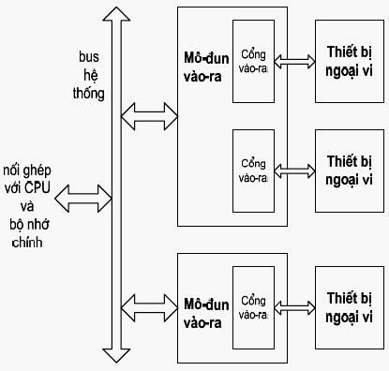
Tổng quan về hệ thống IO
Cấu trúc cơ bản của hệ thống IO
IT-FIT 2021

Slide 5
Tổng quan về hệ thống IO
Các thiết bị ngoại vi
  Chức năng: chuyển đổi dữ liệu giữa bên trong và bên ngoài máy tính
  Phân loại:
    Thiết bị ngoại vi giao tiếp người-máy (người đọc): Bàn phím, Màn hình, Máy in,...
    Thiết bị ngoại vi giao tiếp máy-máy (máy đọc): Đĩa cứng, CDROM, USB,…
    Thiết bị ngoại vi truyền thông: Modem, Network Interface Card (NIC)
IT-FIT 2021

Slide 6
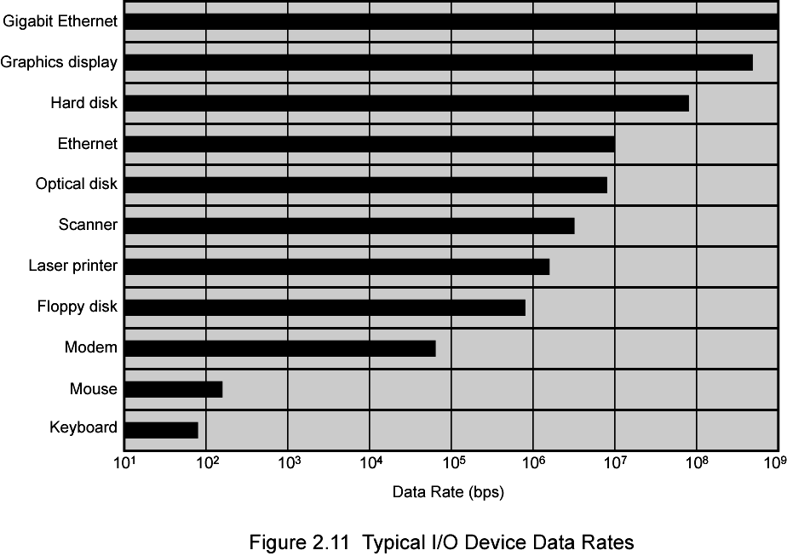
Tổng quan về hệ thống IO
Tốc độ 1 số TBNV
IT-FIT 2021

Slide 7
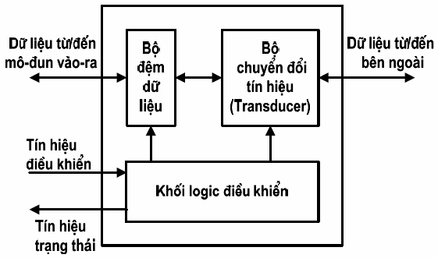
Tổng quan về hệ thống IO
Các thành phần của thiết bị ngoại vi
  Bộ chuyển đổi tín hiệu: chuyển đổi dữ liệu giữa bên ngoài và bên trong máy tính
  Bộ đệm dữ liệu: đệm dữ liệu khi truyền giữa mô-đun IO và thiết bị ngoại vi
  Khối logic điều khiển: điều khiển hoạt động của thiết bị ngoại vi đáp ứng theo yêu cầu từ mô-đun IO
IT-FIT 2021

Slide 8
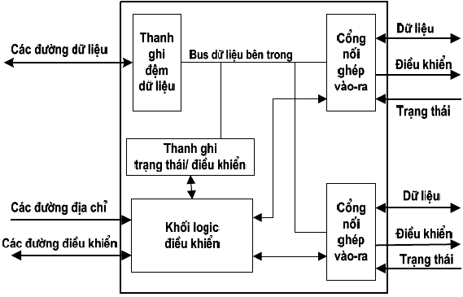
Tổng quan về hệ thống IO
Chức năng của mô-đun IO:
  Điều khiển và định thời
  Trao đổi thông tin với CPU hoặc bộ nhớ chính
  Trao đổi thông tin với thiết bị ngoại vi
  Đệm giữa bên trong máy tính với thiết bị ngoại vi
  Phát hiện lỗi của thiết bị ngoại vi
IT-FIT 2021

Slide 9
Tổng quan về hệ thống IO
Không gian địa chỉ của CPU
  Một số CPU quản lý duy nhất một không gian địa chỉ:
    Không gian địa chỉ bộ nhớ: 2^{M} địa chỉ
  Một số CPU quản lý hai không gian địa chỉ tách biệt:
    Không gian địa chỉ bộ nhớ: 2^{M} địa chỉ
    Không gian địa chỉ IO: 2^{I} địa chỉ
    Có tín hiệu điều khiển phân biệt truy nhập không gian địa chỉ
    Tập lệnh có các lệnh IO chuyên dụng
  Ví dụ: CPU Intel Pentium 4
    Không gian địa chỉ bộ nhớ = 2³⁶ byte = 64GB
    Không gian địa chỉ IO = 2¹⁶ byte = 64KB
    Lệnh IO chuyên dụng: IN, OUT
IT-FIT 2021

Slide 10
Tổng quan về hệ thống IO
Các phương pháp địa chỉ hoá cổng IO
  IO riêng biệt (Isolated IO, IO mapped IO)
    Cổng IO được đánh địa chỉ theo không gian địa chỉ IO
    CPU trao đổi dữ liệu với cổng IO thông qua các lệnh IO chuyên dụng (IN, OUT)
    Chỉ có thể thực hiện trên các hệ thống có quản lý không gian địa chỉ IO riêng biệt
  IO theo bộ nhớ (Memory mapped IO)
    Cổng IO được đánh địa chỉ theo không gian địa chỉ bộ nhớ
    IO giống như đọc/ghi bộ nhớ
    CPU trao đổi dữ liệu với cổng IO thông qua các lệnh truy nhập dữ liệu bộ nhớ
    Có thể thực hiện trên mọi hệ thống
IT-FIT 2021

Slide 11
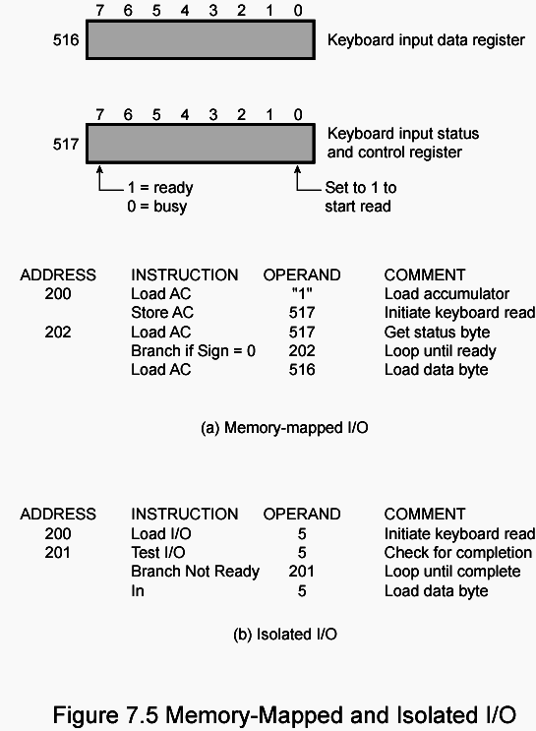
Tổng quan về hệ thống IO
Ví dụ: So sánh 2 phương pháp IO
IT-FIT 2021

Slide 12
Điều khiển IO
Các phương pháp điều khiển IO
  IO bằng chương trình (Programmed IO)
  IO điều khiển bằng ngắt (Interrupt Driven IO)
  Truy nhập bộ nhớ trực tiếp DMA (Direct Memory Access)
IT-FIT 2021

Slide 13
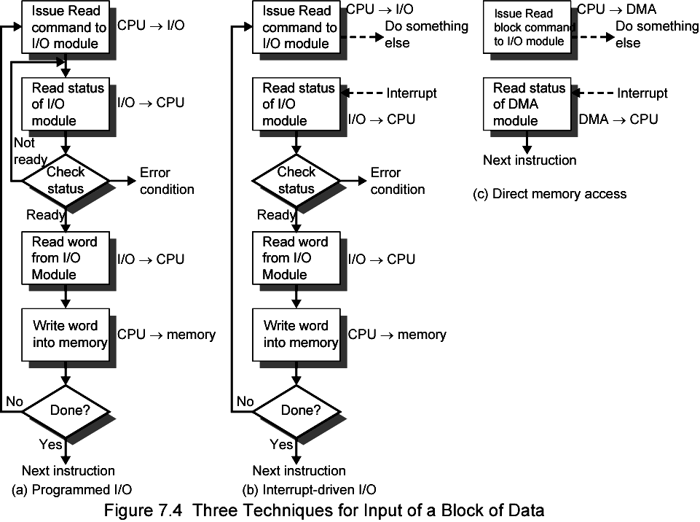
Điều khiển IO
IT-FIT 2021

Slide 14
Điều khiển IO
IO bằng chương trình
  Nguyên tắc chung: CPU điều khiển trực tiếp IO bằng chương trình → cần phải lập trình IO.
  Với IO riêng biệt: sử dụng các lệnh IO chuyên dụng (IN, OUT).
  Với IO theo bản đồ bộ nhớ: sử dụng các lệnh trao đổi dữ liệu với bộ nhớ để trao đổi dữ liệu với cổng IO.
IT-FIT 2021

Slide 15
Điều khiển IO
Các tín hiệu điều khiển IO
  Tín hiệu điều khiển (Control): kích hoạt & khởi động thiết bị ngoại vi
  Tín hiệu kiểm tra (Test): kiểm tra trạng thái của mô-đun IO và thiết bị ngoại vi
  Tín hiệu điều khiển đọc (Read): yêu cầu môđun IO nhận dữ liệu từ thiết bị ngoại vi và đưa vào thanh ghi đệm dữ liệu, rồi CPU nhận dữ liệu đó
  Tín hiệu điều khiển ghi (Write): yêu cầu môđun IO lấy dữ liệu trên bus dữ liệu đưa đến thanh ghi đệm dữ liệu rồi chuyển ra thiết bị ngoại vi
IT-FIT 2021

Slide 16
Điều khiển IO
Hoạt động của IO bằng chương trình
  CPU yêu cầu thao tác IO
  Mô-đun IO thực hiện thao tác
  Mô-đun IO thiết lập các bit trạng thái
  CPU kiểm tra các bit trạng thái:
    Nếu chưa sẵn sàng thì quay lại kiểm tra
    Nếu sẵn sàng thì chuyển sang trao đổi dữ liệu với mô-đun IO
Đặc điểm
  IO do ý muốn của người lập trình
  CPU trực tiếp điều khiển IO
  CPU đợi mô-đun IO → tiêu tốn thời gian của CPU
IT-FIT 2021

Slide 17
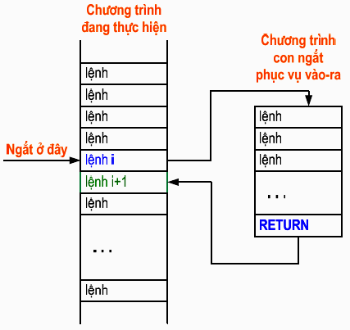
Điều khiển IO
IO điều khiển bằng ngắt
  Sau khi gửi yêu cầu IO, CPU không phải đợi trạng thái sẵn sàng của mô-đun IO, CPU thực hiện một chương trình nào đó
  Khi mô-đun IO sẵn sàng thì nó phát tín hiệu ngắt CPU
  CPU thực hiện chương trình con IO tương ứng để trao đổi dữ liệu (trình xử lý ngắt)
  CPU trở lại tiếp tục thực hiện chương trình đang bị ngắt
IT-FIT 2021

Slide 18
Điều khiển IO
Hoạt động nhập dữ liệu: nhìn từ mô-đun IO
  Mô-đun IO nhận tín hiệu điều khiển đọc từ CPU
  Mô-đun IO nhận dữ liệu từ thiết bị ngoại vi, trong khi đó CPU làm việc khác
  Khi đã có dữ liệu → mô-đun IO phát tín hiệu ngắt CPU
  CPU yêu cầu dữ liệu
  Mô-đun IO chuyển dữ liệu đến CPU
IT-FIT 2021

Slide 19
Điều khiển IO
Hoạt động nhập dữ liệu: nhìn từ CPU
  Phát tín hiệu điều khiển đọc
  Làm việc khác
  Cuối mỗi chu trình lệnh, kiểm tra tín hiệu ngắt
  Nếu bị ngắt:
    Cất ngữ cảnh (nội dung các thanh ghi)
    Thực hiện chương trình con ngắt để nhập dữ liệu
    Khôi phục ngữ cảnh của chương trình đang thực hiện
IT-FIT 2021

Slide 20
Điều khiển IO
Các vấn đề nảy sinh khi có ngắt:
  Xác định được mô-đun IO nào phát tín hiệu ngắt ?
  Có nhiều yêu cầu ngắt cùng xảy ra ?
Các phương pháp nối ghép ngắt
  Sử dụng nhiều đường yêu cầu ngắt
  Hỏi vòng bằng phần mềm (Software Poll)
  Hỏi vòng bằng phần cứng (Daisy Chain or Hardware Poll)
  Sử dụng bộ điều khiển ngắt lập trình được PIC (Programmable Interrupt Controller)
IT-FIT 2021

Slide 21
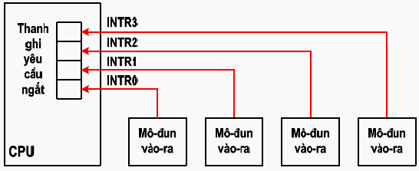
Điều khiển IO
Nhiều đường yêu cầu ngắt
  Mỗi mô-đun IO được nối với một đường yêu cầu ngắt
  CPU phải có nhiều đường tín hiệu yêu cầu ngắt
  Hạn chế số lượng mô-đun IO
  Các đường ngắt được qui định mức ưu tiên
IT-FIT 2021

Slide 22
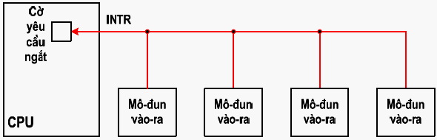
Điều khiển IO
Hỏi vòng bằng phần mềm
  CPU thực hiện phần mềm hỏi lần lượt từng mô-đun IO
  Chậm
  Thứ tự các mô-đun được hỏi vòng chính là thứ tự ưu tiên
IT-FIT 2021

Slide 23
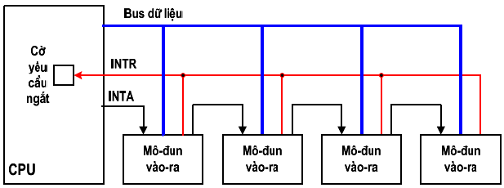
Điều khiển IO
Hỏi vòng bằng phần cứng
  CPU phát tín hiệu chấp nhận ngắt (INTA) đến mô-đun IO đầu tiên
  Nếu mô-đun IO đó không gây ra ngắt thì nó gửi tín hiệu đến mô-đun kế tiếp cho đến khi xác định được mô-đun gây ngắt
  Thứ tự các mô-đun IO kết nối trong chuỗi xác định thứ tự ưu tiên
IT-FIT 2021

Slide 24
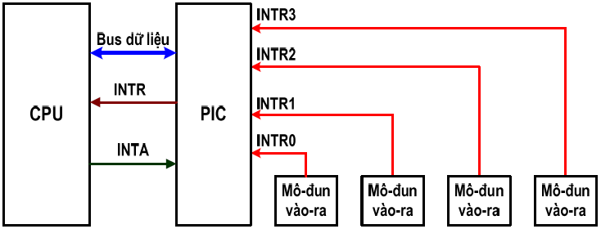
Điều khiển IO
Bộ điều khiển ngắt lập trình được PIC
  PIC có nhiều đường vào yêu cầu ngắt có qui định mức ưu tiên
  PIC chọn một yêu cầu ngắt không bị cấm có mức ưu tiên cao nhất gửi tới CPU
IT-FIT 2021

Slide 25
Điều khiển IO
Đặc điểm của IO điều khiển bằng ngắt
  Có sự kết hợp giữa phần cứng và phần mềm
  Phần cứng: gây ngắt CPU
  Phần mềm: trao đổi dữ liệu
  CPU trực tiếp điều khiển IO
  CPU không phải đợi mô-đun IO → hiệu quả sử dụng CPU tốt hơn
IT-FIT 2021

Slide 26
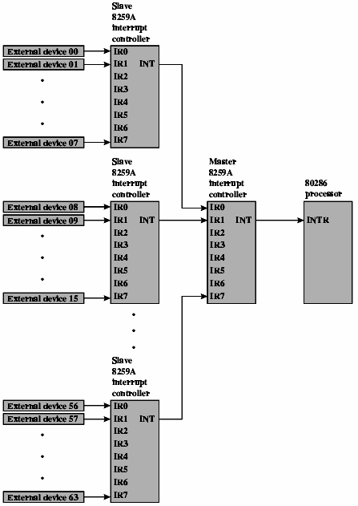
Ví dụ: Hệ thống ngắt trên máy PC
  CPU Intel x86 có 1 chân tín hiệu ngắt
  PIC 8259A có 8 đường ngắt
  Có thể đấu nối nhiều PIC theo chế độ master/ slaver để tăng số lượng đường ngắt phục vụ cho nhiều thiết bị
IT-FIT 2021

Slide 27
Điều khiển IO
DMA (Direct Memory Access)
  IO bằng chương trình và bằng ngắt do CPU trực tiếp điều khiển:
    Chiếm thời gian của CPU
    Tốc độ truyền bị hạn chế vì phải chuyển dữ liệu qua CPU (thanh ghi có dung lượng nhỏ)
  Để khắc phục dùng DMA
    Thêm mô-đun phần cứng trên bus → DMAC (DMA Controller)
    DMAC điều khiển trao đổi dữ liệu giữa môđun IO với bộ nhớ chính
IT-FIT 2021

Slide 28
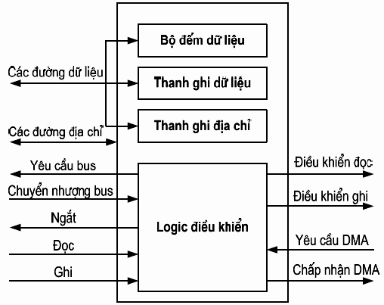
Điều khiển IO
Sơ đồ cấu trúc của DMAC
  Thanh ghi dữ liệu: chứa dữ liệu trao đổi
  Thanh ghi địa chỉ: chứa địa chỉ ô nhớ dữ liệu
  Bộ đếm dữ liệu: chứa số từ dữ liệu cần trao đổi
  Logic điều khiển: điều khiển hoạt động của DMAC
IT-FIT 2021

Slide 29
Điều khiển IO
Hoạt động DMA
  CPU gửi tín hiệu cho DMAC
    Vào hay Ra dữ liệu
    Địa chỉ thiết bị IO (cổng IO tương ứng)
    Địa chỉ đầu của mảng nhớ chứa dữ liệu → nạp vào thanh ghi địa chỉ
    Số từ dữ liệu cần truyền → nạp vào bộ đếm dữ liệu
  CPU làm việc khác
  DMAC điều khiển trao đổi dữ liệu
  Sau khi truyền được một từ dữ liệu thì:
    nội dung thanh ghi địa chỉ tăng
    nội dung bộ đếm dữ liệu giảm
  Khi bộ đếm dữ liệu = 0, DMAC gửi tín hiệu ngắt CPU để báo kết thúc DMA
IT-FIT 2021

Slide 30
Điều khiển IO
Các kiểu thực hiện DMA
  DMA truyền theo khối (Block-transfer DMA): DMAC sử dụng bus để truyền xong cả khối dữ liệu
  DMA lấy lén chu kỳ (Cycle Stealing DMA): DMAC cưỡng bức CPU treo tạm thời từng chu kỳ bus, DMAC chiếm bus thực hiện truyền một từ dữ liệu.
  DMA trong suốt (Transparent DMA): DMAC nhận biết những chu kỳ nào CPU không sử dụng bus thì chiếm bus để trao đổi một từ dữ liệu.
IT-FIT 2021

Slide 31
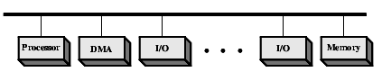
Điều khiển IO
Cấu hình DMA 1: Bus chung, DMA tách biệt
  Mỗi lần trao đổi một dữ liệu, DMAC sử dụng bus hai lần
    Giữa mô-đun IO với DMAC
    Giữa DMAC với bộ nhớ
  CPU bị treo khỏi bus 2 lần
IT-FIT 2021

Slide 32

Điều khiển IO
Cấu hình DMA 2: Bus chung, DMA tích hợp
  DMAC điều khiển một hoặc vài mô-đun IO
  Mỗi lần trao đổi một dữ liệu, DMAC sử dụng bus một lần
    Giữa DMAC với bộ nhớ
  CPU bị treo khỏi bus 1 lần
IT-FIT 2021

Slide 33

Điều khiển IO
Cấu hình DMA 3: Bus IO riêng
  Bus IO tách rời hỗ trợ tất cả các thiết bị cho phép DMA
  Mỗi lần trao đổi một dữ liệu, DMAC sử dụng bus một lần
    Giữa DMAC với bộ nhớ
  CPU bị treo khỏi bus 1 lần
IT-FIT 2021

Slide 34
Điều khiển IO
Đặc điểm của DMA
  CPU không tham gia trong quá trình trao đổi dữ liệu
  DMAC điều khiển trao đổi dữ liệu giữa bộ nhớ chính với mô-đun IO (hoàn toàn bằng phần cứng) → tốc độ nhanh
  Phù hợp với các yêu cầu trao đổi mảng dữ liệu có kích thước lớn (Block devices)
Phân loại TBNV
  Character devices
  Block devices
IT-FIT 2021

Slide 35
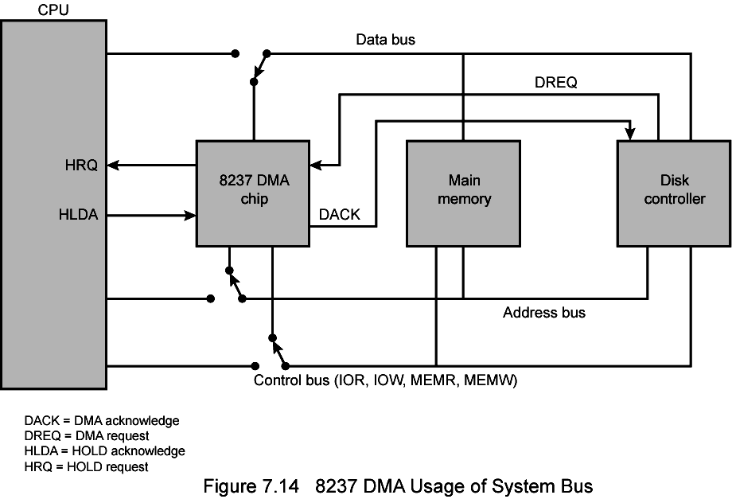
Điều khiển IO
Ví dụ: Chip DMA trong máy PC
  Intel 8237A DMA Controller
  Giao tiếp với CPU Intel x86 và DRAM
  Khi DMA cần bus, nó gửi tín hiệu HRQ cho CPU
  CPU trả lời bằng tín hiệu HLDA
  DMA bắt đầu sử dụng bus
IT-FIT 2021

Slide 36
Điều khiển IO
Kênh IO (IO channel)
  Việc điều khiển IO được thực hiện bởi một bộ xử lý IO chuyên dụng
  Bộ xử lý IO hoạt động theo chương trình của riêng nó
  Chương trình của bộ xử lý IO có thể nằm trong bộ nhớ chính hoặc nằm trong một bộ nhớ riêng
  Hoạt động theo kiến trúc đa xử lý
    CPU gửi yêu cầu IO cho kênh IO
    Kênh IO tự thực hiện việc truyền dữ liệu
IT-FIT 2021

Slide 37
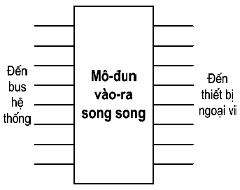
Nối ghép thiết bị ngoại vi
Các kiểu nối ghép
  Nối ghép song song (parallel)
  Nối ghép nối tiếp (serial)
Nối ghép song song
  Truyền nhiều bit song song
  Cần nhiều đường truyền dữ liệu
  Tốc độ nhanh
  Dễ bị nhiễu giữa các tín hiệu
IT-FIT 2021

Slide 38
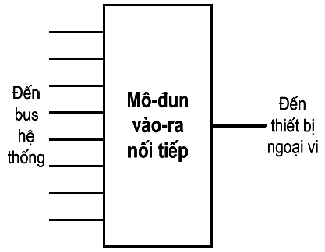
Nối ghép thiết bị ngoại vi
Nối ghép nối tiếp
  Truyền lần lượt từng bit
  Cần có bộ chuyển đổi từ dữ liệu song song sang nối tiếp hoặc/và ngược lại
  Cần ít đường truyền dữ liệu
  Tốc độ chậm hơn
IT-FIT 2021

Slide 39
Nối ghép thiết bị ngoại vi
Các cấu hình nối ghép
  Điểm tới điểm (Point to Point)
    Mỗi cổng IO nối ghép với một thiết bị ngoại vi
    Ví dụ:
      SATA (Serial ATA)
      SAS (Serial Atache SCSI)
  Điểm tới đa điểm (Point to Multipoint)
    Mỗi cổng IO cho phép nối ghép với nhiều thiết bị ngoại vi
    Ví dụ:
      SCSI (Small Computer System Interface): 7 hoặc 15 thiết bị
      USB (Universal Serial Bus): 127 thiết bị
      IEEE 1394 (FireWire): 63 thiết bị
IT-FIT 2021

Slide 40
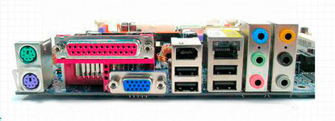
Nối ghép thiết bị ngoại vi
Ví dụ: Các cổng nối ghép ngoại vi trên PC
  PS/2: nối ghép bàn phím và chuột – MiniDIN 6 chân
  RJ45: nối ghép mạng
  LPT (Line Printer): nối ghép với máy in, là cổng song song (Parallel Port) – 25 chân
  COM (Communication): nối ghép với Modem, là cổng nối tiếp (Serial Port) - 9 hoặc 25 chân
  USB (Universal Serial Bus): Cổng nối tiếp đa năng, cho phép nối ghép tối đa 127 thiết bị
IT-FIT 2021
Notes:
Các cổng khác: DIN5, DVI-HDMI-S video, IEEE 1394, PCMCIA(PC card/Cardbus/Express card), mạng (RJ45/AUI/BNC), sound, thẻ nhớ (CF, SD, Memory Stick, xD, MMC), Game/Joystick, MIDI,

Slide 41
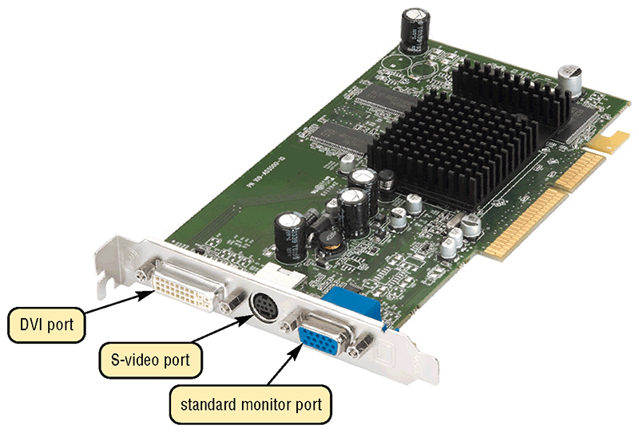
Nối ghép thiết bị ngoại vi
Ví dụ: Các cổng nối ghép trên card màn hình
  VGA: Cổng nối ghép màn hình Analog– 15 chân
  DVI: Cổng nối ghép màn hình Digital
  S-Video
  HDMI
IT-FIT 2021

Slide 42

Nối ghép thiết bị ngoại vi
Ví dụ: Hệ thống bus ngoại vi trên máy PC
IT-FIT 2021

Slide 43
Nối ghép thiết bị ngoại vi
Hệ thống bus ngoại vi trên máy PC (tiếp)
  ISA (Industry Standard Architecture): Sử dụng trên máy PC 8086 (8 bit) và AT 80286 (16 bit)
  MCA (Micro Channel Architecture): Sử dụng trên máy 80386 của IBM (32 bit)
  EISA (Extended ISA) Sử dụng trên các máy 80386 tương thích (32 bit)
  VL bus (VESA Local bus): Sử dụng trên các máy 80486 (32 bit)
IT-FIT 2021

Slide 44
Nối ghép thiết bị ngoại vi
Hệ thống bus ngoại vi trên máy PC (tiếp)
  AGP (Accelerated Graphics Port): Bus dành riêng cho card màn hình trên máy Pentium. Bao gồm các mức tốc độ 1x, 2x, 4x và 8x (1x=266MB/s).
  PCI (Peripheral Component Interconnect): Sử dụng trên các máy Pentium (32 & 64 bit)
    PCI-X: Sử dụng tần số xung nhịp cao hơn (66-133 MHz) so với PCI 33 MHz
    PCI-E (PCI-Express): Cho phép truyền dữ liệu tốc độ cao, được sử dụng trong các máy PC đời mới. Gồm nhiều mức tốc độ: 1x, 2x, …, 32x (1x: 1 Lane có 4 đường truyền nối tiếp 250 MB/s)
IT-FIT 2021

Slide 45
Nối ghép thiết bị ngoại vi
Các cổng điều khiển đĩa
  Đĩa mềm : Dùng cáp 34 chân kết nối tối đa 2 ổ mềm
  Đĩa cứng/CD/DVD/SSD :
    Chuẩn ST506
    Chuẩn ESDI
    Chuẩn IDE/UDMA/PATA
    Chuẩn SCSI
    Chuẩn SATA
    Chuẩn SAS
IT-FIT 2021

Slide 46
Các thiết bị ngoại vi thông dụng
Thiết bị nhập
  Bàn phím, chuột, scanner, digitizer, micro, đọc vân tay, đọc bar-code, camera, …
Thiết bị xuất
  Màn hình, máy in, máy vẽ, loa, projector, …
Thiết bị mạng & truyền thông
  Modem, Router,…
Thiết bị lưu trữ
  Đĩa mềm, đĩa cứng, SSD, CD, DVD, thẻ nhớ, …
IT-FIT 2021

Slide 47
Câu hỏi
IT-FIT 2021

